Slide 1
Evolução: Desconstruindo a ideia de melhorar = evoluir
Público-alvo: Ensino Fundamental II – 9º ano
Sequência didática composta por 3 aulas
Anna Caroline Creme Ritter
Fernanda Riera Paschotto
Marilia de Freitas Silva
Paula Yumi Nagumo
Rejane de Miranda Funes
Rodrigo Alves Leria
Thiago Camargo Correa
Tatiane Valença
Notes:
O nosso kit era composto por revistas que tratavam o tema da Evolução. Após refletirmos no grupo, concluímos que os alunos e o público em geral têm a visão de que evoluir é sinônimo de melhorar. Assim, resolvemos elaborar uma sequência didática composta por três aulas em que tentaremos desmistificar esta ideia e mostrar aos alunos que a evolução é um processo natural.

Slide 2
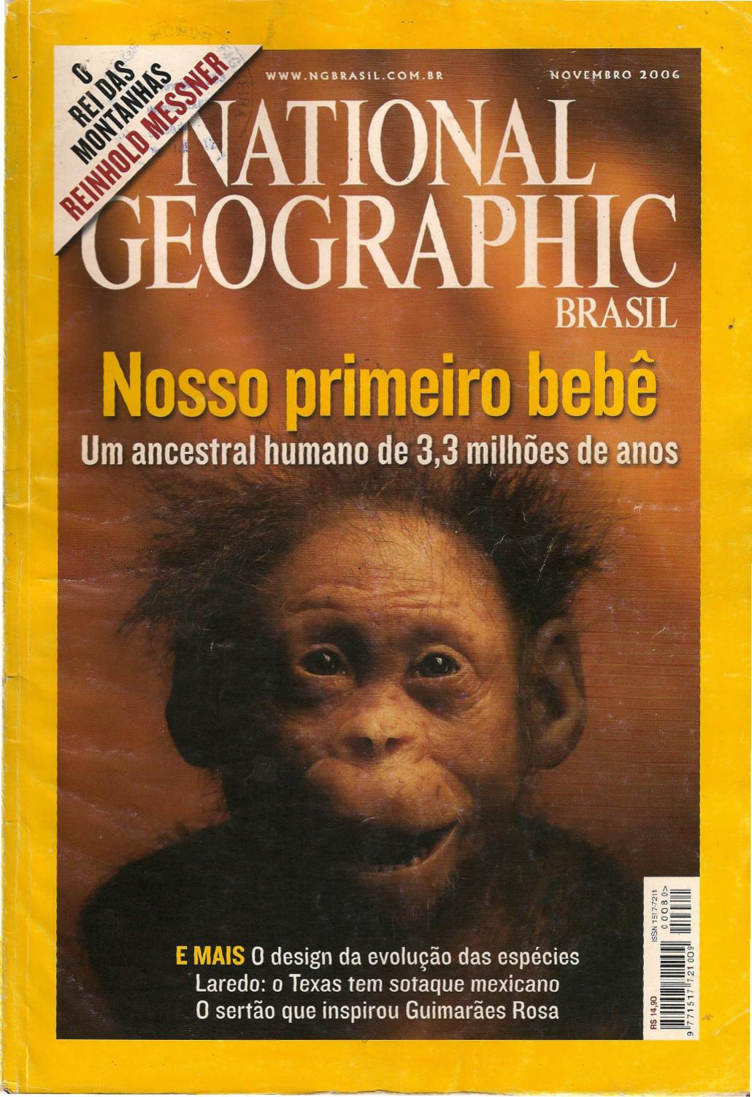
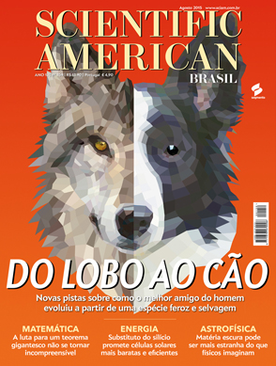
Textos de Referências
Notes:
Após estudar o tema de destaque das duas revistas (evolução), e ao considerarmos a notícia divulgada na Veja (“Gatos são melhores do que cachorros”) “baseada” em um estudo feito pelo professor Thiago Quental, e considerando então as implicações decorrentes das inúmeras simplificações (que muitas vezes se traduzem em erro) que diariamente os meios de comunicação (e muitas vezes os materiais escolares) fazem com relação a inúmeros assuntos científicos, acreditamos ser válido trazer a presente temática para ser tratada em sala de aula.
Dentre as revistas presentes no kit, destacamos:
Scientific American: “Do lobo ao cão”
National Geographic: “Nosso primeiro bebê: um ancestral humano de 3,3 milhões de anos”.

Slide 3
Vídeo (Aula 1)
https://www.youtube.com/watch?v=QMshTTIp7SA
Trabalhar conceitos prévios: espaço aberto para que os alunos possam expor suas ideias a respeito do vídeo e da temática trabalhada (Evolução).
Tempo previsto: ~10min.
Notes:
Iniciaremos a primeira aula com um vídeo que mostra a abertura de um dos episódios do desenho “Os Simpsons”. Neste vídeo, evidencia-se a perspectiva de evolução linear, a qual encontra-se muito presente entre os alunos (e comunidade em geral!). Após passarmos o vídeo aos alunos, os questionaremos sobre o fato de eles já terem ou não ouvido falar de evolução, bem como o que eles imaginam que isso signifique. Além disso, buscaremos colocar em discussão se eles acham que o vídeo tem algo a ver com evolução, e se acreditam que a evolução ocorre da forma por ele retratada.
Estimamos que esta parte da aula levará em torno de 10 minutos.

Slide 4
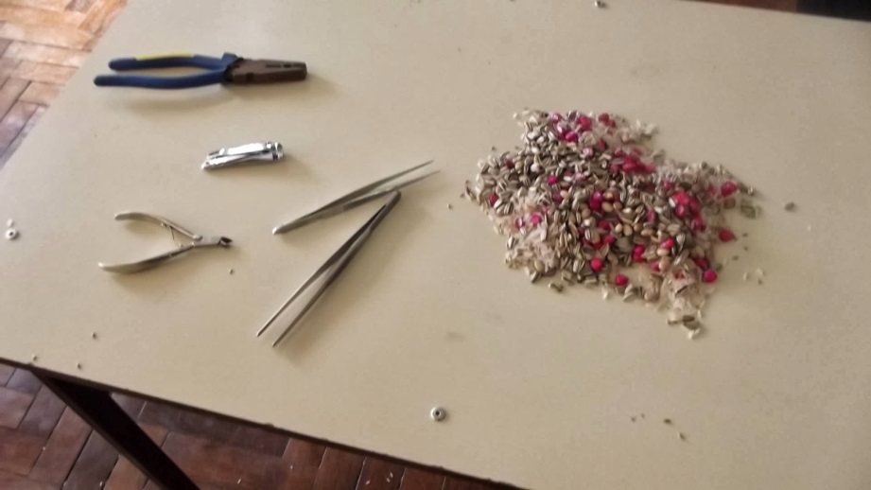
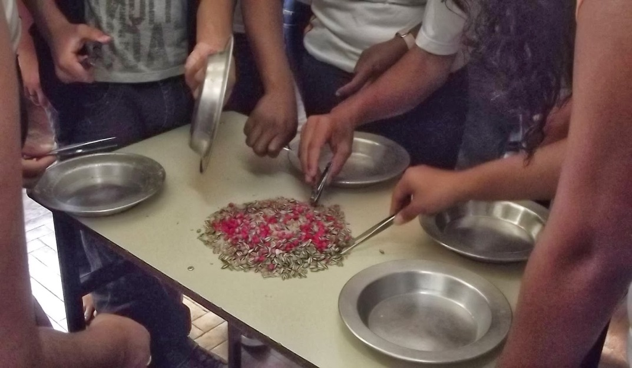
Definições (Aula 1)
Sugestão de atividade: “pinças e sementes”, para discutir os seguintes conceitos:
http://pedbioufop.blogspot.com.br/2013_10_01_archive.html
Tempo previsto: ~ 20 minutos
Notes:
Em seguida, dividiremos os alunos em grupos para realizarem a atividade das “pinças e sementes”. A ideia desta atividade é promover uma discussão acerca dos principais conceitos que se relacionam com a evolução. A atividade consiste em solicitar a cada aluno que pegue uma pinça (haverá vários tipos: alicate, pinça de tirar sobrancelha, pinça histológica, pregador de roupas, cortador de unhas, etc.).
Após a escolha da pinça, distribuiremos para cada grupo um conjunto de “sementes” (não necessariamente são sementes, mas sim materiais que possam ser pegados com as “pinças”, como noz, feijão, milho, ervilha, arroz, lentilha, miçangas, etc.). Será então proposto aos alunos que peguem o maior número de sementes possível durante o tempo de um minuto.
Ao final do minuto, iniciaremos a discussão. Perguntaremos se eles acham que esta atividade tem alguma relação com evolução, se eles perceberam que algumas “pinças” pegavam mais facilmente as “sementes” do que outras, se eles achavam que isso poderia ser relacionado com algo que ocorre na natureza, se eles achavam que ter um tipo de “pinça” ou outro ocorria ao acaso ou se também poderia ser de alguma forma direcionado, etc. Desta forma, tentaremos estimular os alunos para que pensem e reflitam sobre conceitos de evolução. Para esta atividade, nós prevemos 20 minutos.

Slide 5
Definições (Aula 1)
Sugestão de atividade: “pinças e sementes”, para discutir os seguintes conceitos:
Variabilidade
Seleção natural
Adaptação
Evolução
Tempo previsto: ~10min.
Notes:
Para finalizar a aula, realizaremos uma sistematização dos principais conceitos envolvidos na temática ‘evolução’ (caso eles mesmos já não tenham falado), e tentaremos fazer uma definição conjunta com os alunos a respeito de cada um dos presentes termos.

Slide 6
O tema na mídia (Aula 2)
Tempo previsto: ~30min.
http://veja.abril.com.br/noticia/ciencia/fim-da-disputa-do-ponto-de-vista-evolutivo-gatos-sao-melhores-que-cachorros-diz-estudo/
Notes:
A segunda aula seria iniciada com a sugestão da leitura aos alunos de dois textos: o primeiro seria uma adaptação do texto original de Thiago Quental (feita por nós, uma vez que o texto deste autor encontra-se em inglês. A nossa ideia seria apenas fazer a tradução do resumo do artigo, tentando enviesar minimamente o texto), e o segundo seria a reportagem que saiu na revista Veja (17/08/2015), a qual teria sido feita com base no artigo original de Thiago Quental.
Como sabemos que às vezes os alunos têm dificuldade para ler um texto, após 5 minutos começaríamos uma leitura em conjunto. Ao final da leitura coletiva de ambos os textos, perguntaremos à classe se ela entendeu o conteúdo que fora abordado. Em caso de resposta afirmativa, nós perguntaríamos em seguida se eles acham que o conteúdo fora abordado da mesma forma nos dois textos. Caso eles percebam que isso não aconteceu, questionaríamos aos alunos se eles teriam alguma hipótese de porque houve esta distorção. Após um tempo de discussão, concluiríamos conjuntamente com os alunos que nem sempre podemos confiar em tudo que lemos, e que por isso é importante lermos mais de uma fonte para uma dada informação.

Slide 7
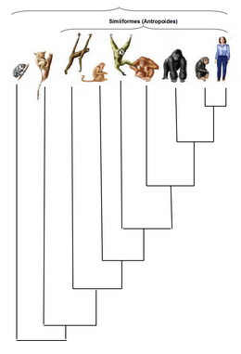
Imagens (Aula 3)
http://modduss.blogspot.com.br/2013/11/quem-foi-o-ancestral-direto-do-homem.html
http://evolucionismo.org/profiles/blogs/afinal-viemos-ou-nao-viemos-dos-macacos-tres-respostas-possiveis (Modificada)
Os humanos são melhores do que os outros primatas?
Notes:
A terceira aula começaria com a apresentação destas duas imagens. Explicaríamos que a primeira se trata de uma representação amplamente divulgada e possivelmente conhecida dos alunos em que se visualiza a evolução linear do homem a partir do chimpanzé. Já a segunda imagem trata-se de um cladograma. Perguntaríamos aos alunos se eles já tinham visto alguma representação semelhante àquela para a evolução do homem. Em seguida, questionaríamos qual das representações eles acreditavam ser a mais correta tendo em vista todas as discussões feitas até esta aula, e por quê.
Para finalizar esta atividade, perguntaríamos se os alunos acreditam que os seres humanos são melhores do que os demais seres vivos agora que eles já sabem e entendem um pouco mais sobre evolução: gostaríamos, portanto, que os alunos assumissem nesta parte da aula uma nova perspectiva sobre a importância do homem e a importância de todos os demais seres vivos.

Slide 8
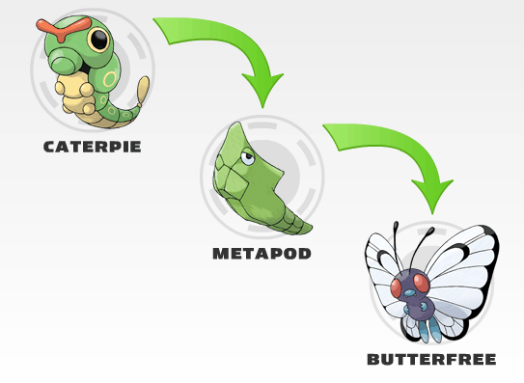
Evolução X Metamorfose (Aula 3)
http://www.ligapokemon.com/2009/07/pokemon-episodio-117.html
Notes:
Para finalizar a aula, mostraríamos esta imagem conhecida do desenho Pokemón e questionaríamos os alunos se o que acontece com os pokemóns seria evolução ou seria metamorfose. Perguntaríamos também se eles acreditam que todas as mudanças que ocorrem ao longo da evolução tornam o indivíduo necessariamente melhor. Por exemplo, no caso o Metapoide era um pokemón que tinha poderes piores do que o Caterpie. Então, será que evoluir é sinônimo de melhorar?
Perguntaríamos então aos alunos se eles acreditam que, no caso dos Pokemóns, o que acontecia na realidade seria a metamorfose, ao invés de evolução. Esperamos que com estas três aulas possamos auxiliar na desmistificação, pelo menos em parte, do que os alunos acreditam ser evolução, bem como auxiliar na percepção da importância de se ter uma postura crítica diante do que tomam contato nos meios de comunicação e/ou no que é passado a eles na própria escola.

